Slide 1
ScapeGoat Three
Дальневосточный Федеральный Университет
Алгоритмы и структуры данных
Выполнила Филончикова Анна
Б9121-09.03.03 пикд
Руководитель доцент ИМКТ Кленин Александр Сергеевич
2023

Slide 2

Постановка задачи
Изучить алгоритм ScapeGoat Tree и описать его в форме научного доклада
Реализовать алгоритм
Написать тесты для анализа производительности алгоритма
Загрузить результаты работ на GitHub

Slide 3
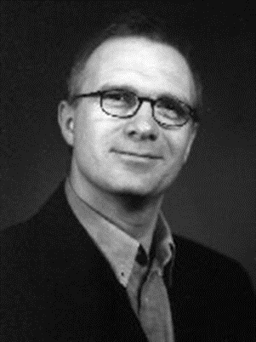
Авторство и история
Изобретен Арне Андерссоном (1989)
Изобретен заново Игалом Гальперином и Рональдом Л. Ривестом(1993)
Арне Андерссон

Slide 4
Перебалансировка дерева
7
7
6
8
6
8
6/7 > 2/3 -> Козёл Отпущения
3
9
5
9
1
4
2
3/6 -> Не Козёл Отпущения
1
4
0
2
3,5
5
2/3 -> Не Козёл Отпущения
0
3
½ -> Не Козёл Отпущения
3,5

Slide 5
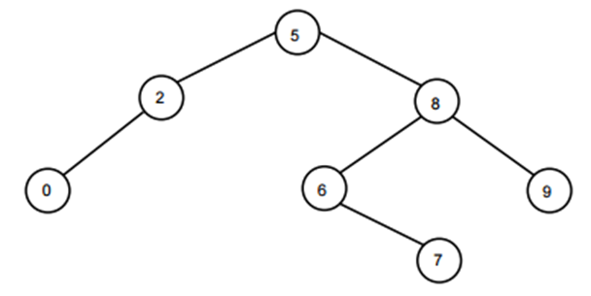
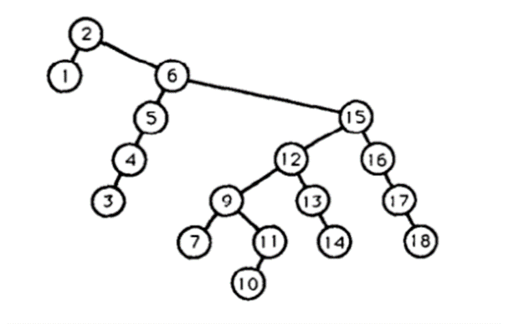
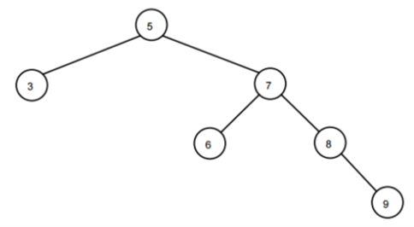
Пример деревьев с разным коэффициентом a
a = 0,6
a = 0,55
a = 0,57

Slide 6
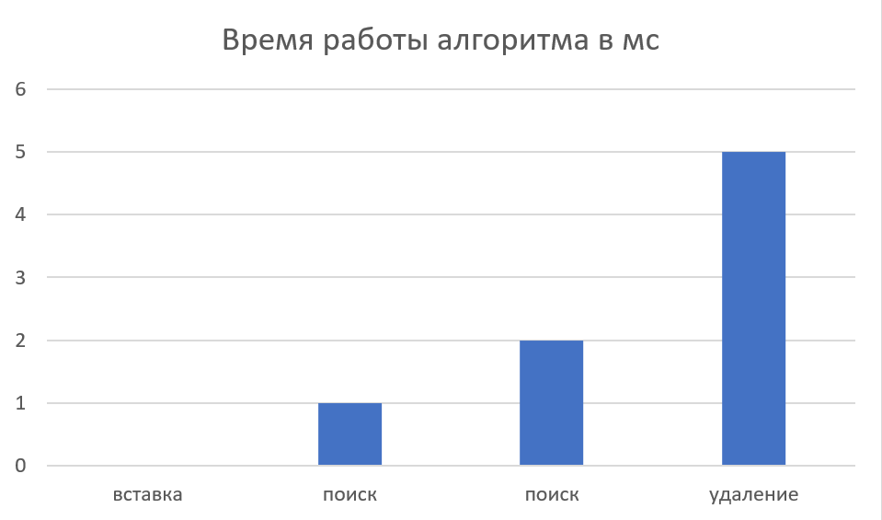
Тестирование и анализ

Slide 7
Заключение
ScapeGoat Tree:
Изучен по литературным источникам
Изложен в удобной для понимания форме
Реализованы все операции в дереве
Исследована производительность на разных входных данных

